Slide 1
比與比例
By CA

Slide 2
反思

Slide 3
哪一個是對的？
8:12 = x:6
x=1
x=2
x=4
x=16

Slide 4
錯在哪裡？

Slide 5
關於比值？
比值=前項除以後項？
後項不能為0？
反比的比值？
連比的比值？
比值是1個數，還是兩個項目之間的關係？

Slide 6
哪一種寫法比較好？

Slide 7
從單位可以看到什麼？
單位在表現項目之間的關係

Slide 8
疑惑

Slide 9
數字不同，卻相等？

Slide 10
內項乘積等於外項乘積？

Slide 11
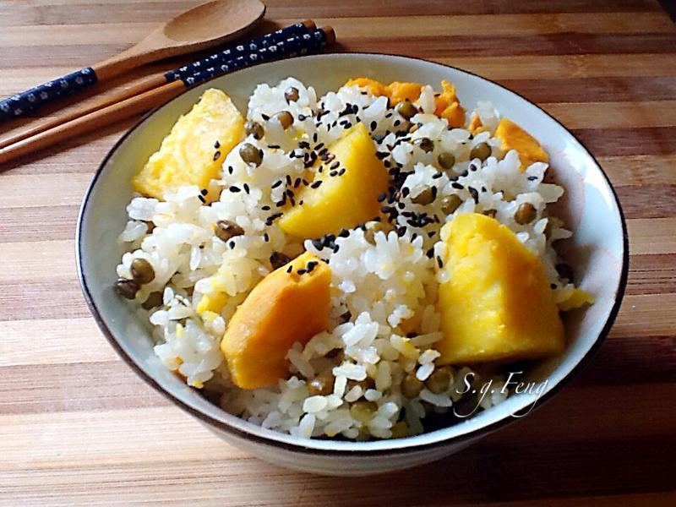
實？虛？
全校男生和女生
人數比是3:2
今天轉出1個男生
所以
男生和女生
人數比變成2:2
錯在哪裡？
【健康解碼】
享瘦三餐黃金比例
早餐：午餐：晚餐
3：5：2
所以
早餐要吃3碗飯？！

Slide 12
分得清楚？
比
比例
比值
正比
比率
反比
注射隆鼻的黃金比例：三庭五眼
生錯地方了嗎？ 北韓奴隸比例全球之冠
三餐亂吃 國中小學生 過輕比率增
年輕女性比男性愛運動 但「會喘」的比率還是較低

Slide 13
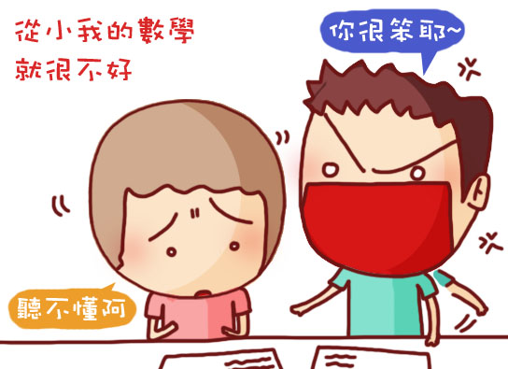
課本教材

Slide 24
脈絡
視覺圖像記錄師，月入10萬

Slide 26
怎麼算出來？
正比
a = kb
反比
ab = k
a ： b
a ： b
=
3 ： 4
=
3 ： 4
×2
×2
×2
=
6 ： 8
=
6 ： 2
✗

Slide 27
超級比一比
生根學習單
想要比什麼
列出材料專案
變
列
例舉出一個特例
例
變想要改變份量
算
想
算開始計算

Slide 28
學習單

Slide 30
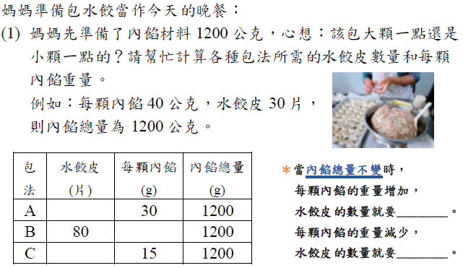

Slide 31
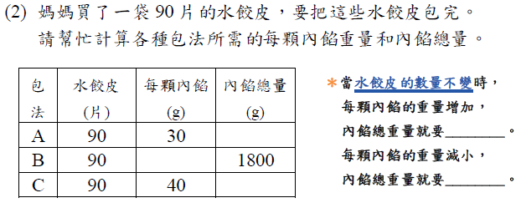
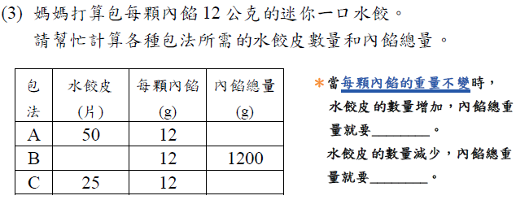

Slide 32
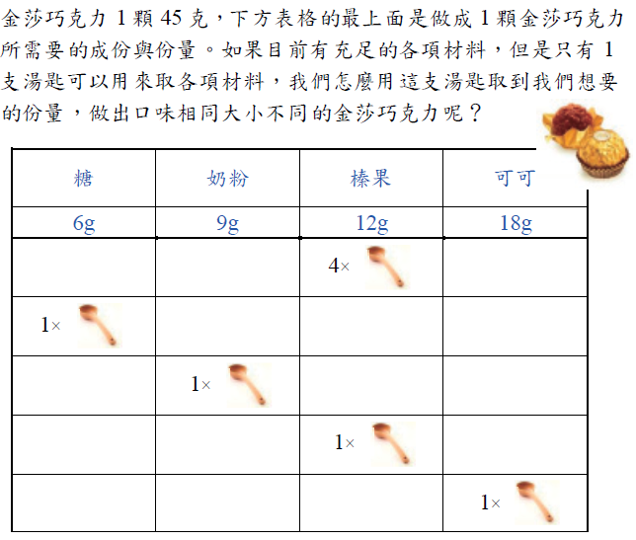

Slide 33
連比：以物易物
新台幣TWD | 美金USD | 日元JPY | 人民幣CNY | 韓元KRW
30 | 1
1 |  | 4
5 |  |  | 1
1 |  |  |  | 40

Slide 34
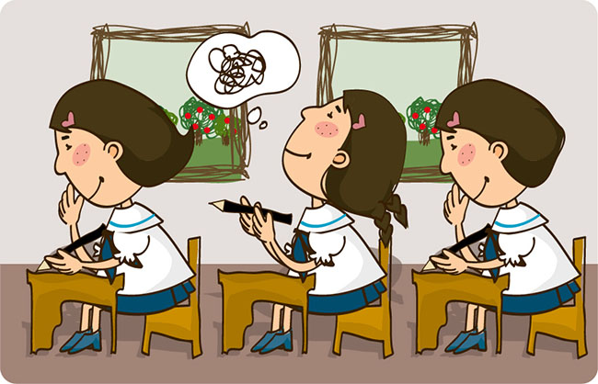
評量

Slide 35
1.甲、乙兩班決定自己粉刷教室。甲班用的油漆是6罐白漆和5罐藍漆調成的；乙班用的是7罐白漆和4罐藍漆所調成的，則哪一班的油漆藍色較深？
2.阿樂用25公克咖啡粉加水75公克泡一杯香香濃濃的咖啡，小娥想泡500公克相同濃度的咖啡一杯，她該用多少的咖啡粉？

Slide 36
3.小明買了一大包糖果，裡面有牛奶和巧克力兩種口味，若只知道兩種口味的糖果比例約為5：3，而整包糖果有120顆，請問牛奶口味的有幾顆？
4.某一遊樂區展示建築模型，模型以1：8的比例尺縮小，若大小為12000立方公分的模型，實物體積為多少立方公尺？

